Slide 1
PREZYDENT MIASTA SUWAŁK
SPRAWOZDANIE Z WYKONANIA
BUDŻETU MIASTA
ZA 2019 ROK
SUWAŁKI 30 CZERWCA 2020 R.

Slide 2
Porównanie pierwotnego planu dochodów i wydatków z planem na koniec roku 2019 i faktycznym wykonaniem (w mln zł)

Slide 3
Dochody i wydatki miasta Suwałki w latach 2017 – 2019 (w mln zł)

Slide 4
Dynamika zmian dochodów i wydatków (bieżących i majątkowych) w latach 2017 – 2019 (w mln zł)

Slide 5
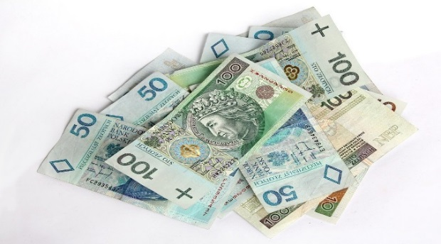
SKĄD SIĘ BIORĄ PIENIĄDZE W NASZYM BUDŻECIE?
524 097 756 zł
ŁĄCZNE DOCHODY MIASTA
116 699 005 zł (22,55%) subwencje
173 677 489 zł (33,56%) dotacje (na realizację projektów współfinansowanych z UE – 38 134 505 zł)
233 721 262 zł (45,16%) dochody własne (wpływy z podatków i opłat –78 868 977 zł, dochody z mienia komunalnego – 31 482 343 zł, w tym ze sprzedaży 158 mieszkań – 9 353 235 zł, udziały w podatkach – 85 996 061 zł, inne dochody – 37 373 881 zł)

Slide 6
Struktura dochodów miasta Suwałki w latach 2017 – 2019 (w mln zł)

Slide 7
Dynamika zmian wydatków w latach 2017 – 2019 wg wybranych działów (w mln zł)

Slide 8
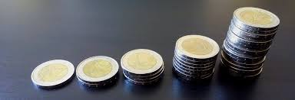
CO NAS NAJWIĘCEJ KOSZTUJE?
566 222 388 zł
ŁĄCZNE WYDATKI MIASTA
412 706 108 zł 153 516 280 zł
wydatki bieżące wydatki majątkowe

Slide 9
CO NAS NAJWIĘCEJ KOSZTUJE?
Oświata i wychowanie 166 161 119 zł
Rodzina 106 517 868 zł
Transport i łączność 94 130 268 zł
Kultura fizyczna 42 938 335 zł
Pomoc społeczna 29 898 721 zł
Gospodarka komunalna i ochrona środowiska 22 007 453 zł
Administracja publiczna 20 363 365 zł
Kultura i ochrona dziedzictwa narodowego 17 377 381 zł
Bezpieczeństwo publiczne i ochrona przeciwpożarowa 16 489 643 zł
Gospodarka mieszkaniowa 15 508 863 zł
Turystyka 12 257 135 zł
Edukacyjna opieka wychowawcza 9 380 453 zł
Obsługa długu publicznego 4 808 518 zł
Ochrona zdrowia 3 290 562 zł
Pozostałe zadania w zakresie polityki społecznej 3 052 588 zł

Slide 10
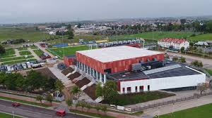
NAJWAŻNIEJSZE INWESTYCJE I PROJEKTY
Przebudowa drogi wojewódzkiej nr 653 na terenie miasta Suwałki – III etap (przebudowa ul. Sejneńskiej od granic administracyjnych miasta do torów wraz z budową odcinka od ul. Sejneńskiej do ul. Utrata z mostem i tunelem pod torami) | 29 668 625 zł
Budowa hali sportowo - widowiskowej przy ulicy Zarzecze 26 w Suwałkach | 23 866 409 zł
Budowa i rozbudowa lotniska lokalnego w Suwałkach (pas startowy) | 21 860 549 zł
Przebudowa układu komunikacyjnego w ciągu drogi wojewódzkiej nr 655 na terenie miasta Suwałki - V etap (odcinek od ul. Pułaskiego do ul. Północnej) | 17 447 512 zł
Rewitalizacja starej łaźni oraz bulwarów nad rzeką Czarna Hańcza | 11 945 299 zł
Adaptacja budynku przy ulicy Kościuszki 6 na żłobek | 8 354 263 zł
Budowa Komendy Miejskiej PSP i jednostki ratowniczo - gaśniczej w Suwałkach | 7 753 742 zł

Slide 11
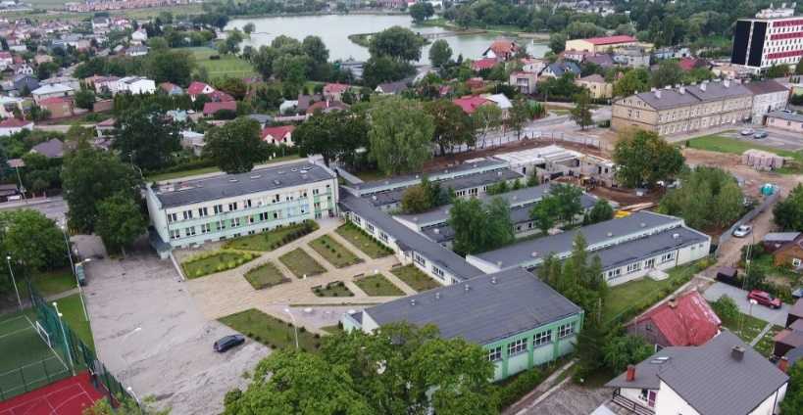
NAJWAŻNIEJSZE INWESTYCJE I PROJEKTY
Poprawa jakości kształcenia zawodowego w mieście Suwałki poprzez rozbudowę infrastruktury Zespołu Szkół Technicznych w Suwałkach 4 914 692 zł
Budowa kompleksu boisk wraz z zapleczem sanitarno-szatniowym
przy Zespole Szkół Technicznych w Suwałkach 4 146 481 zł
Budowa ulicy Krzywólka 3 277 419 zł
Przebudowa budynku SOK przy ul. Noniewicza 71 w Suwałkach 2 781 336 zł
Rozbudowa Szkoły Podstawowej nr 4 w Suwałkach 2 500 000 zł
Poprawa jakości kształcenia zawodowego w mieście Suwałki
poprzez rozbudowę infrastruktury Zespołu Szkół nr 6 w Suwałkach 2 276 259 zł
Budowa drogi 5KD za osiedlem Polna w Suwałkach 1 757 216 zł

Slide 12
SUWALSKI BUDŻET OBYWATELSKI
2 569 592 zł
łącznie wydatki na Suwalski Budżet Obywatelski
33 – liczba zgłoszonych zadań
24 – liczba projektów poddanych
pod głosowanie
12 – liczba zadań wybranych do realizacji
12 202 – ilość oddanych głosów

Slide 13
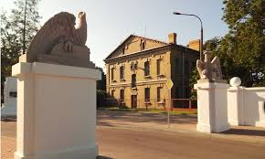
SUWALSKI BUDŻET OBYWATELSKI – zrealizowane projekty
Modernizacja boisk Stadionu Miejskiego w Suwałkach (boiska boczne stadionu Miejskiego przy Zarzecze 26) | 971 245 zł
Budowa miejsc postojowych przy wtórniku ulicy Reja od bloku Kowalskiego 23 do bloku Lityńskiego 16 wraz z przebudową chodników oraz wykonaniem dodatkowej infrastruktury w otoczeniu istniejących garaży | 961 201 zł
Poprawa bezpieczeństwa mieszkańców Osiedla poprzez wykonanie nowego oświetlenia terenu przy ul. Marii Skłodowskiej- Curie i Emilii Plater w Suwałkach | 149 649 zł
Utwardzenie nawierzchni żwirowej ul. Dąbrówka w Suwałkach (ul. Dąbrówka) | 116 639 zł
Utwardzenie nawierzchni parkingu przy zbiegu ulic Reja i Lityńskiego (pomiędzy garażami i blokiem Lityńskiego) | 95 000 zł
Olimpijskie parkingi- bezpiecznie, zielono, komfortowo (Wojska Polskiego) | 93 924 zł
Odtworzenie orłów posadowionych na słupach zabytkowej bramy wjazdowej do dawnych koszar przy ul. Gen. K. Pułaskiego w Suwałkach (ul. Gen. K. Pułaskiego) | 88 382 zł
„Szkoła cukrzycy” | 20 000 zł
Suwalski Fan Club Bluesa | 20 000 zł
Piknik olimpijski | 18 932 zł
„Śpiewajmy łącząc pokolenia” | 18 635 zł
Biało Niebieskie Miasto | 15 986 zł

Slide 14
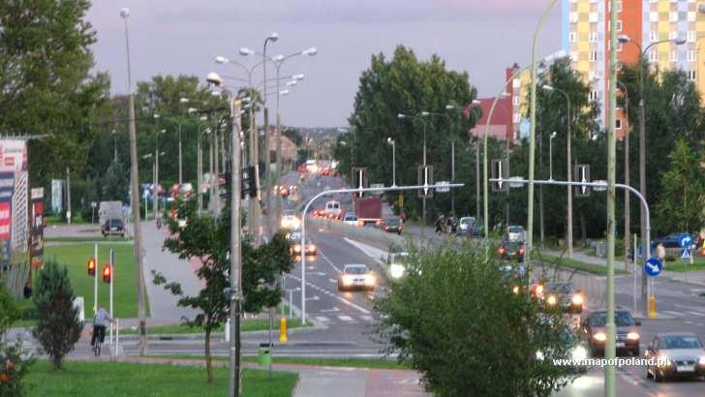
DROGI |  | KOMUNIKACJA MIEJSKA
9 044 574 zł – łączne wydatki na bieżące utrzymanie dróg w mieście |  | 10 966 041 zł – łączny koszt komunikacji miejskiej
2 033 003 zł – wydatki na remonty dróg |  | 8 294 332 zł – łączne wydatki z budżetu na komunikację miejską (łącznie z gminą)
63,96 zł – koszt naprawy 1 m² dziury zimą |  | 7 659 000 zł – dopłata miasta do komunikacji 535 194 – dopłata gminy do komunikacji
66,88 zł – koszt naprawy 1 m² dziury latem |  | 1 360 124 – liczba przejechanych km
197 770 zł – wydatki na remonty chodników, placów, zatok autobusowych i parkingów |  | 8,06 – koszt 1 przejechanego kilometra
299 259 zł – wydatki na malowanie oznakowania poziomego |  | 3 110 000 – liczba przewiezionych pasażerów autobusami komunikacji miejskiej
29 821 zł – wydatki na znaki pionowe |  | 240 – ilość przystanków miejskich
294 196 zł – wydatki na sygnalizację świetlną
43 460 zł – koszty remontów wiat i przystanków
168 094 zł – wydatki na strefę płatnego parkowania

Slide 15
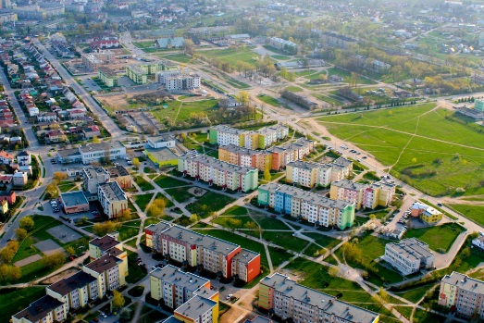
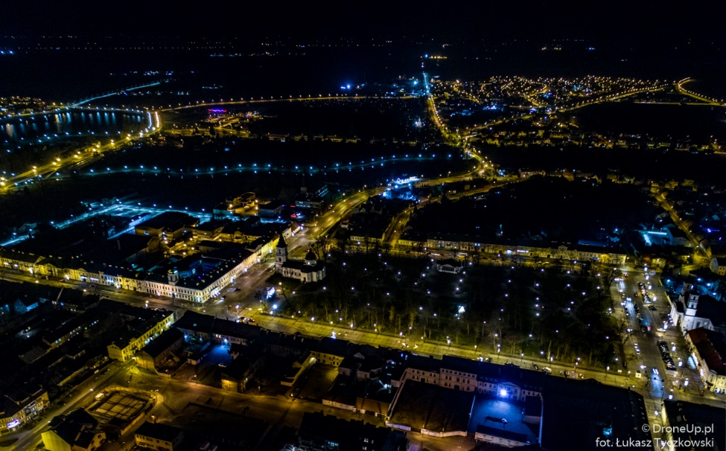
OŚWIETLENIE |  | GOSPODARKA MIESZKANIOWA
1 806 048 zł – wydatki bieżące na utrzymanie oświetlenia w mieście |  | 15 508 863 zł – łączne wydatki na gospodarkę mieszkaniową
1 325 135 zł – koszty energii – oświetlenie ulic i placów, sygnalizacja, monitoring |  | 12 839 008 zł – łączne wydatki na utrzymanie zasobów komunalnych
420 039 zł – wydatki na konserwację oświetlenia ulicznego |  | 2 432 663 zł – remonty budynków komunalnych
 |  | 305,00 zł – najwyższy czynsz w lokalu komunalnym (6,10 zł x 50 m²)
 |  | 184,50 zł – najniższy czynsz w lokalu komunalnym (3,69 zł x 50 m²)
 |  | 70,86 zł – czynsz w lokalu socjalnym (1,85 zł x 38,3m²)

Slide 16
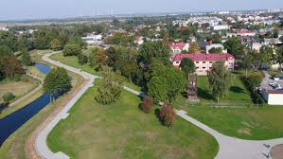
OCHRONA ŚRODOWISKA I GOSPODARKA KOMUNALNA
19 816 469 zł – wydatki bieżące na ochronę środowiska
8 663 661 zł – wydatki na system gospodarki odpadami
124,13 zł – roczny koszt zagospodarowania, odbioru i unieszkodliwiania odpadów na 1 mieszkańca
22 753 ton – ilość odpadów komunalnych odebranych od mieszkańców
326 kg – roczna ilość odpadów wytwarzanych przez 1 mieszkańca (40 kg więcej niż w 2018 r.)
5 594 254 zł – wydatki bieżące na utrzymanie czystości i zieleni w mieście
24 513 zł – wydatki na nasadzenia drzew
60 754 zł – wydatki na nasadzenia kwiatów
1 100 zł – koszt posadzenia drzewa z roczną pielęgnacją
15 zł – koszt utworzenia 1 m² trawnika
543 531 zł – wydatki na schronisko dla zwierząt

Slide 17
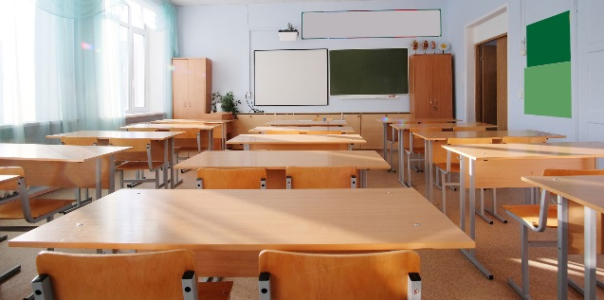
OŚWIATA, WYCHOWANIE I OPIEKA NAD DZIECKIEM DO LAT 3
156 715 371 zł - łączne wydatki bieżące na utrzymanie oświaty, wychowanie i opiekę nad dzieckiem do lat 3
25 - liczba szkół, placówek i przedszkoli publicznych prowadzonych przez Miasto Suwałki | 38 772 890 zł - środki własne miasta przeznaczone na bieżące finansowanie oświaty, edukacji i opieki nad dzieckiem (ponad subwencję oświatową oraz dotacje i inne środki zewnętrzne)
7 - liczba szkół i placówek publicznych prowadzonych przez inne podmioty, a dotowanych przez Miasto Suwałki | 327 - liczba miejsc w żłobku miejskim
41 - liczba szkół, przeszkoli niepublicznych i punktów przedszkolnych dotowanych przez Miasto Suwałki | 413 - liczba miejsc w niepublicznych żłobkach i klubach dziecięcych
11 937 - liczba uczniów/słuchaczy w publicznych placówkach, szkołach i przedszkolach prowadzonych przez Miasto Suwałki | 2 028 – liczba miejsc w publicznych przedszkolach i oddziałach przedszkolnych 985 – liczba miejsc w przedszkolach niepublicznych
2 716 - średniomiesięczna liczba uczniów/słuchaczy w szkołach i przedszkolach prowadzonych przez inne podmioty | 52 675 555 zł - wydatki bieżące na szkoły podstawowe publiczne oraz dotacja na szkoły podstawowe prowadzone przez inne podmioty

Slide 18
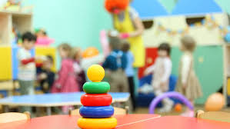
OŚWIATA, WYCHOWANIE I OPIEKA NAD DZIECKIEM DO LAT 3
 | 5 874 118 zł - wydatki bieżące na gimnazja publiczne oraz dotacja na gimnazja prowadzone przez inne podmioty 15 090 639 zł - wydatki bieżące na licea publiczne oraz dotacja na licea prowadzone przez inne podmioty 3 303 007 zł - wydatki bieżące na żłobek miejski
 | 293 858 zł - stypendia za szczególne osiągnięcia w nauce i/lub sporcie, w tym wydatki na realizację programu „Zdolny Suwalczanin”
 | 28 365 064 zł - wydatki bieżące na przedszkola publiczne oraz dotacja na przedszkola prowadzone przez inne podmioty
 | 20 927 813 zł - wydatki bieżące na szkolnictwo zawodowe publiczne oraz dotacja na szkoły zawodowe prowadzone przez inne podmioty
 | 21 413 248 zł - dotacja miasta dla szkół i przedszkoli prowadzonych przez inne podmioty

Slide 19
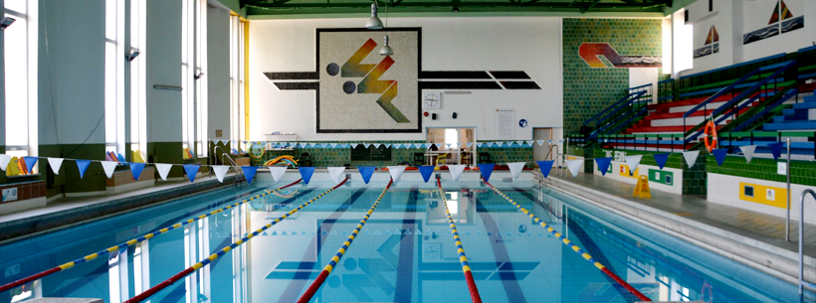
SPORT
17 985 750 zł - wydatki bieżące na sport
5 477 160 zł - wydatki bieżące na Aquapark
255 252 osób - liczba użytkowników Aquaparku
5 677 159 zł - wydatki bieżące na Ośrodek Sportu i Rekreacji (bez Aquaparku)
224 578 osób - liczba użytkowników hali sportowej
OSiR oraz stadionu piłkarskiego
29 502 osób - liczba użytkowników pływalni krytej
1 960 179 zł - wydatki bieżące na Stadion Piłkarski i Eurocamping
4 338 osób - liczba korzystających z Eurocampingu
1 082 - liczba camperów
2 794 893 zł - wydatki na nagrody i stypendia sportowe
1 212 610 – dotacje dla klubów sportowych
269 806 zł - wydatki bieżące na współzawodnictwo sportowe szkół (w tym w ramach Miejskiej Rywalizacji Sportowej)

Slide 20
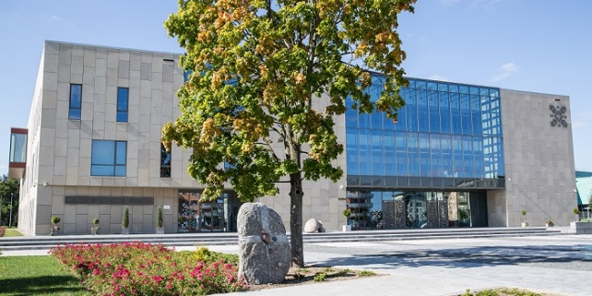
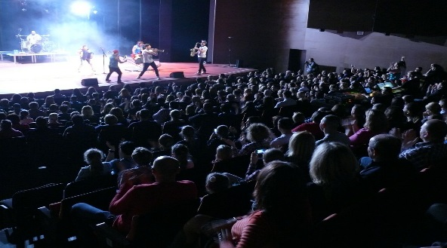
K U L T U R A
17 377 381 zł - łączne wydatki na kulturę
10 783 385 zł - środki przekazane na działalność Suwalskiego Ośrodka Kultury, w tym m.in: |  | 2 979 133 zł - środki przekazane na działalność Biblioteki Publicznej im. Marii Konopnickiej, w tym m.in:
6 511 496 zł - dotacja na bieżącą działalność |  | 2 480 583 zł - dotacja na bieżącą działalność
1 000 000 zł - dofinansowanie Suwalskiego Blues Festival |  | 50 000 zł - objęcie działalnością biblioteki mieszkańców Powiatu Suwalskiego
46 247 zł - organizacja Jarmarku Świątecznego |  | 270 000 zł - wydanie DwuTygodnika Suwalskiego
76 891 zł - koncert „Powitanie Lata” |  | 50 000 zł - zakup nowości wydawniczych dla Biblioteki Publicznej
2 781 336 zł - wkład własny do modernizacji budynku SOK-u przy ul. Noniewicza |  | 34 100 zł - wkład własny do 4 projektów współfinansowanych z programów MKiDN m.in. „Babcie nie boją się e-myszki”, „Syberia niejedno ma imię”, „Mosty historii”
151 785 zł - wkład własny do projektów realizowanych ze środków MKiDN |  | 94 450 zł - księga jubileuszowa na 300-lecie Miasta Suwałk

Slide 21
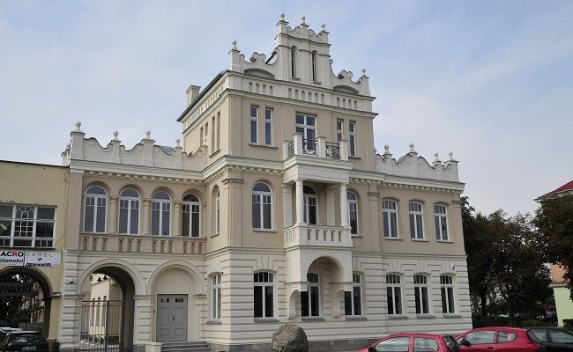
K U L T U R A
2 956 976 zł - środki przekazane na działalność 35 894 zł - środki na dofinansowanie Muzeum Okręgowego w Suwałkach, w tym m.in.: prac remontowych i konserwatorskich zabytków
2 667 817 zł - dotacja na bieżącą działalność
7 750 zł - dotacja na organizację „Widowiska historycznego – Suwałki w drodze do Niepodległej”
54 275 zł - wkład własny do trzech projektów współfinansowanych ze środków MKiDN m.in. „Powiększenie kolekcji polskiego malarstwa monachijskiego o obraz Ludwika Kurelli W małym miasteczku”
49 315 zł - mural z okazji 100 rocznicy odzyskania niepodległości przez Suwałki
110 383 zł - wydawnictwo „Suwalski Słownik Biograficzny”
21 240 zł - zakup obrazu Kazimierza Górskiego „Widok na kościół w Suwałkach”

Slide 22
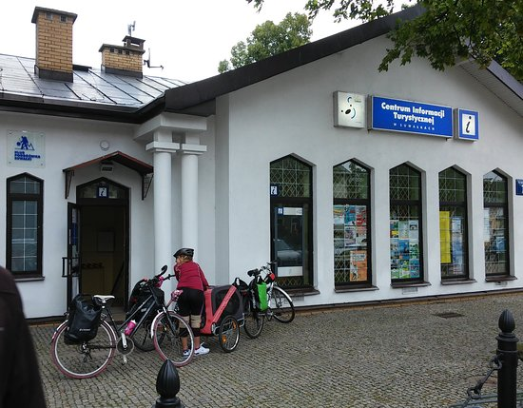
TURYSTYKA |  | PROMOCJA
311 836 zł - łączne bieżące wydatki na turystykę |  | 376 544 zł - łączne wydatki na promocję
155 757 zł - dofinansowanie przyznane organizacjom pozarządowym |  | 212 103 zł –zakup usług, min.: usługi promowania miasta, organizacja forum biznesowego, „Stacja Pogodne Suwałki
78 000 zł - organizacja Międzynarodowego Konkursu Kulinarnego „Sąsiedzi przy stole” |  | 104 148 - zakup materiałów promocyjnych, min.: gadżetów z logo Pogodne Suwałki, statuetek Włóczni Jaćwingów, zestawów upominkowych, kalendarzy, flag
24 843 zł - wydatki związane z organizacją ekspozycji Miasta Suwałki na krajowych i zagranicznych targach turystycznych |  | 17 200 zł - nagrody w konkursie, min.: na najlepszą pracę dyplomową, „Jest taki świąteczny czas…”, logo 300- lecia Miasta Suwałk

Slide 23
DOFINANSOWANIE PRZYZNANE ORGANIZACJOM POZARZĄDOWYM
3 566 519 ZŁ
1 212 610 zł – Wspieranie i upowszechnianie sportu
906 000 zł – Ośrodek Profilaktyki i Wsparcia dla Osób Nietrzeźwych, Uzależnionych i Bezdomnych
531 208 zł – Przeciwdziałanie uzależnieniom i patologiom społecznym
177 927 zł – Działania na rzecz osób starszych
155 757 zł – Turystyka, krajoznawstwo oraz wypoczynek dzieci i młodzieży
120 000 zł – Centrum Wspierania Organizacji Pozarządowych i Złota Rączka dla seniora
164 514 zł – Kultura, sztuka, ochrona dóbr kultury i dziedzictwa narodowego
60 000 zł – Pomoc społeczna
81 870 zł – Ochrona i promocja zdrowia oraz działalność na rzecz osób niepełnosprawnych
40 000 zł – Nauka, edukacja, oświata i wychowanie
19 923 zł – Ekologia i ochrona zwierząt oraz dziedzictwa przyrodniczego
17 366 zł – Rewitalizacja
10 000 zł – Klub Rodzica

Slide 24
POMOC SPOŁECZNA I POMOC RODZINIE 139 469 177 zł - łączne wydatki
29 898 721 zł – wydatki na pomoc społeczną |  | 1 790 000 zł – dopłata do wyżywienia uczniów w szkołach, przedszkolach, żłobku, osobom chorym oraz niepełnosprawnym
3 586 osób – liczba osób korzystających z pomocy społecznej (1 803 rodzin) 13 148 – liczba dzieci, które otrzymały świadczenie 500+ |  | 990 – liczba dzieci korzystających z dopłat do wyżywienia
8 799 336 zł – roczny koszt funkcjonowania DPS KALINA wraz z Domem Dziennego Pobytu „Kalinka” |  | 106 517 868 zł – wydatki na pomoc rodzinie
3 370 zł – średni miesięczny koszt utrzymania mieszkańca w DPS KALINA |  | 60 160 522 zł – wydatki na świadczenia wychowawcze „500+”
1 553 498 zł – roczny koszt funkcjonowania Placówki Opiekuńczo-Wychowawczej |  | 350 000 zł – dofinansowanie Szpitala Wojewódzkiego im. L. Rydygiera w Suwałkach
4 337,70 zł – średni miesięczny wydatek na utrzymanie dziecka w Placówce Opiekuńczo-Wychowawczej |  | 2 354 382 zł – Program „Suwalska Karta Mieszkańca”
285 763 zł – koszt transportu osób niepełnosprawnych (12 856 osób) |  | 26 107 osób – liczba mieszkańców Suwałk, którym wydano Suwalską Kartę Mieszkańca
1 420 000 zł – dofinansowanie Powiatowego Urzędu Pracy

Slide 25
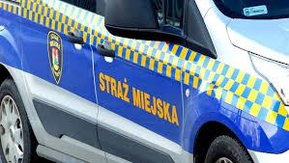
BEZPIECZEŃSTWO
16 489 643 zł - łączne wydatki na bezpieczeństwo
15 281 219 zł - wydatki na utrzymanie Straży Pożarnej i budowę nowej komendy
1 183 533 zł - utrzymanie Straży Miejskiej
16 - liczba strażników miejskich
4 758 - interwencje Straży Miejskiej
84 - zabezpieczonych imprez rekreacyjno-sportowych, masowych
2 255 zł - miesięczne utrzymanie monitoringu

Slide 26
Kwota długu (w mln zł) oraz indywidulany wskaźnik spłaty zadłużenia miasta Suwałki w latach 2017 – 2019

Slide 27
PREZYDENT MIASTA SUWAŁK
DZIĘKUJĘ ZA UWAGĘ

